Slide 1
Lesweek 2
Theorie pagina 173 t/m 181
De Schijf van Vijf
Voedingsbehoefte per leeftijdsgroep
Collage maken nieuwe Schijf van Vijf
Werken in groepjes
Elk groepje heeft een eigen productgroep
Presentaties geven
Elk groepje presenteert hun collage
Mijn Voedingscentrum App
Uitleg over de app en huiswerk

Slide 2
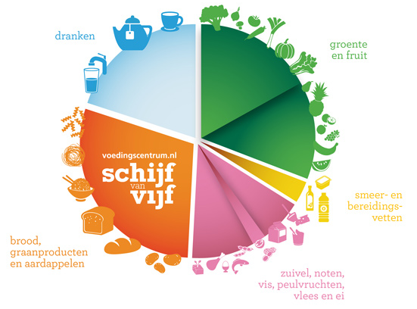
De Schijf van Vijf
Oud
Nieuw

Slide 3
De nieuwe schijf van vijf
https://www.youtube.com/watch?v=yex64_w5jSY

Slide 4
Wat is nieuw?
Meer groente (van 200 naar 250 gram)
Wekelijks een portie peulvruchten
Dagelijks een handje noten
Geen bewerkt vlees in Schijf van Vijf
Ideale menu bestaat uit afwisseling van vlees, vis, peulvruchten, noten en ei
Vroeger: voorkeurs, middenweg- en uitzonderingsproducten

Slide 5
Wat staat er niet meer in?
Geen bewerkt vlees
Groente waaraan zout is toegevoegd
Gezoete zuivel
Harde vetten

Slide 6
Werken aan collages
5 categorieën van de nieuwe Schijf van Vijf
Groente en fruit
Smeer en bereidingsvetten
Vis, peulvruchten, vlees, ei, noten en zuivel
Brood en graanproducten
Dranken

Slide 7
De opdracht
Collage maken voor jullie
Informatie op www.voedingscentrum.nl
Hulpmiddelen: laptop, foldermateriaal, flap
Foldermateriaal bij de docent beschikbaar
30 minuten de tijd
Na 30 minuten presenteert ieder groepje voor de klas hun collage en legt aan de rest van de klas uit wat de productgroep precies inhoudt, welke hoeveelheden iemand mag per dag en andere bijzonderheden. Presentatie 5 minuten.
Let op! Je gebruikt materiaal van de NIEUWE Schijf van Vijf.

Slide 8
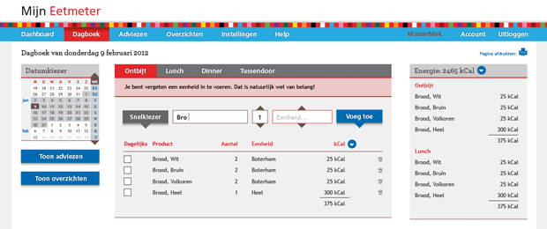
Afsluiting les
Huiswerk voor deze week: bijhouden wat je eet en drinkt in de “mijnvoedingscentrum app”. Doe dit voor 3 dagen.
Volgende les gaan we kijken naar de uitkomsten

